Slide 1
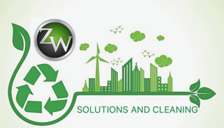
Construcciones Sustentables
Alcances de obra ZERO WASTE -Stahl
En ZERO WASTE, nos dedicamos a diseñar protocolos para apoyar a las empresas a lograr la certificación ZERO WASTE.
Realizamos construcciones sustentables a través del uso de sus desechos, garantizando que son 100% ecológicas, libres de contaminantes y durables.
Nuestro Proceso comprende:
Analizamos cada uno de sus desechos, para garantizar que no sean tóxicos o que puedan generar algún tipo de contaminación en los procesos de construcción. En caso que alguno de los desechos no cumpla con las características adecuadas de sustentabilidad para ser reciclado en procesos de construcción; ZERO WASTE se encargará de hacer la mejor recomendación para el destino final del desecho, garantizando un mínimo impacto ambiental.
Con los lodos de sus procesos, así como los desechos plásticos, metálicos, fibras naturales como celulosa (cartón) y madera; desarrollamos diferentes materiales para la construcción, como pueden ser paneles y tabiques 100% ecológicos.
En ZERO WASTE todos nuestros procesos de producción y elaboración de materiales, están certificados por el organismo nacional de normalización y certificación de la construcción y la edificación (ONNCCE); además cumplen con el ensayado estructural y contra fuego en los laboratorios del instituto mexicano del cemento y el concreto (IMCYC) con titulo de patente No. 220242.
Toda nuestras construcciones son 100% realizadas con desechos reciclados, por lo que se logra una obra totalmente financiada, además de incluir la mano de obra, permisos ante las autoridades, y por supuesto todos los materiales utilizados durante la misma.
Los desechos generados durante la obra contaran con sus manifiestos y lo mas importante sus certificados de correcta disposición, lo cual les dará la garantía y certificación del destino de los mismos.
Mensualmente entregamos avance de obra vs desechos transformados garantizando la sustentabilidad del proceso.
Los reportes de la cedula de operación ambiental, los elaboramos, entregamos y manifestamos ante las autoridades correspondientes para obtener la certificación de la obra y así lograr que nuestros clientes sean una empresa zero waste.

Slide 2
Panel para construcción sustentable
Patentes y Características:
Es un elemento utilizado para muros y losas, está diseñado y fabricado con tecnología mexicana a base de una estructura tridimensional de acero de alta resistencia, la cual aloja en su interior un elemento de fibras plásticas producto del reciclado, que servirá como aislante térmico y acústico sustituyendo materiales que encuentran su naturaleza en recursos NO renovables como el petróleo (Poliestireno Unicel y Poliuretano), transformando así plásticos contaminantes en elementos útiles para la construcción.
Listo para colocar y recibir el acabado de tu elección. Nuestro panel está certificado por el organismo nacional de normalización y certificación de la construcción y la edificación (ONNCCE) y ensayado estructuralmente y contra fuego en los laboratorios del instituto mexicano del cemento y el concreto (IMCYC). Título de Patente No. 220242.
Recubrimientos aislantes:
Formado por dos caras de lámina de acero que pueden ser con diferente geometría en su forma, con diferentes acabados y recubrimientos protectores. Nuestro panel es fabricado a base de fibras producto del reciclado y tratado de plásticos, mismos que servirán como aislante térmico y acústico, además de que no se quema, ni propaga el fuego, gracias a sus aditivos anti fuego, el panel también cuenta con 1 o más ductos huecos para alojar las instalaciones.
Listo para montar y fijar, son ideales para construir muros y techumbres, logrando disminuir tiempos de construcción, realizando una obra limpia y económica. Título de Patente No. 3539

Slide 3
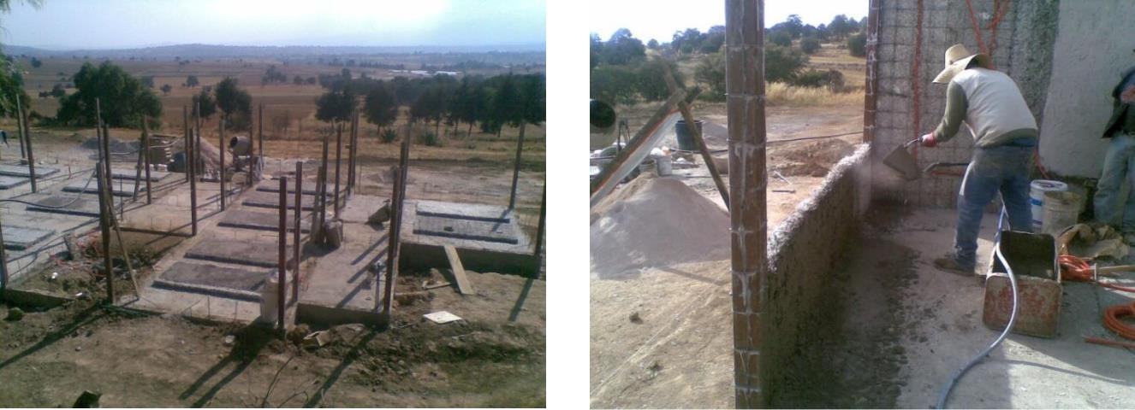
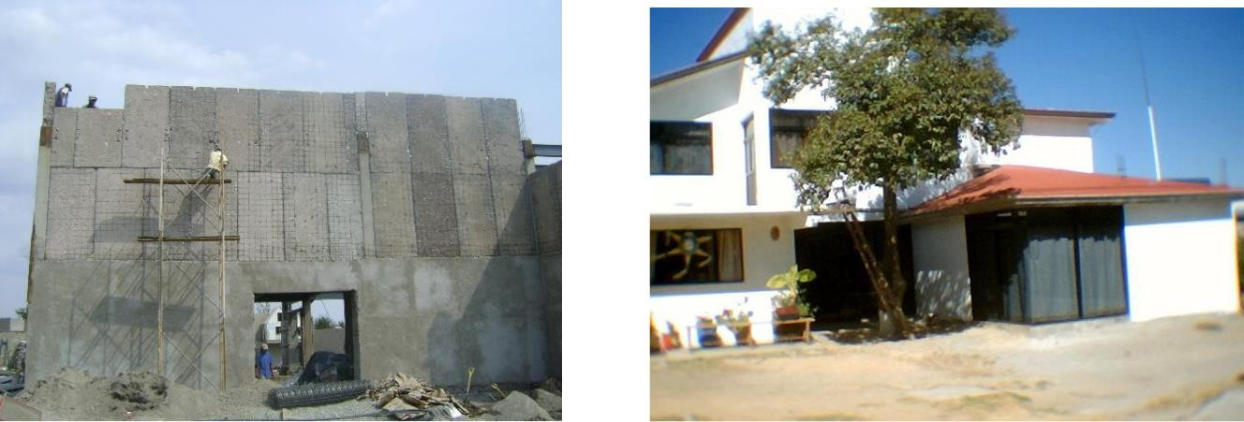
Construcciones sustentables industriales
Construcciones sustentables industriales
Obras sustentables
Caracterizada por su sencilla ejecución, más ligera que los sistemas de construcción tradicionales, se comporta de manera elástica ante la presencia de sismos, tiene capacidad térmica y acústica, tan resistente como lo requiera el diseño estructural.
El objeto de ésta innovación es proporcionar a la sociedad una nueva construcción, a base de una estructura mixta de cimbra-acero definitiva que aloja concreto y varillas de acuerdo al diseño estructural con muros y losas de panel ecológico, los cuales en su conjunto nos otorgarán una nueva y única construcción ecológica.
Solicitud de Patente No. MX/a/2010/010428.

